Slide 1

Формирование функциональной грамотности младших школьников.
Базовый навык
Юлия Николаевна Понятовская
учитель начальных классов
МБОУ СОШ №1 г. Данкова
Липецкая область

Slide 2

Что такое функциональная грамотность?
1965 г. – «совокупность умений читать и писать для использования в повседневной жизни и решения житейских проблем»
2022 г. - «функциональная грамотность – это способность человека использовать приобретаемые в течение жизни знания для решения широкого диапазона жизненных задач в различных сферах человеческой деятельности, общения и социальных отношений»
Термин «функциональная грамотность» введен ЮНЕСКО в 1957 году

Slide 3

Виды функциональной грамотности
Читательская грамотность
Математическая грамотность
Естественнонаучная грамотность
Финансовая грамотность
Глобальные компетенции
Креативное мышление

Slide 4

Читательская грамотность – базовый навык
чтение и понимание учебных текстов,
умение извлекать информацию из текста, интерпретировать, использовать ее при решении учебных, учебно-практических задач и в повседневной жизни.

Slide 5






Литературное чтение
Внеклассное чтение
Внеурочная деятельность
Автор
Ю.Н. Понятовская
https://clck.ru/bd4jX

Slide 6
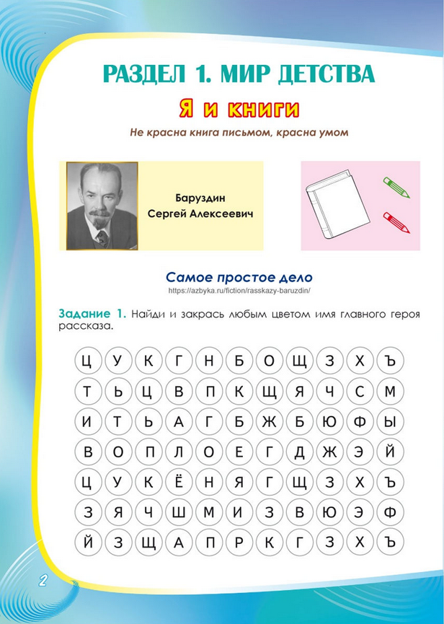
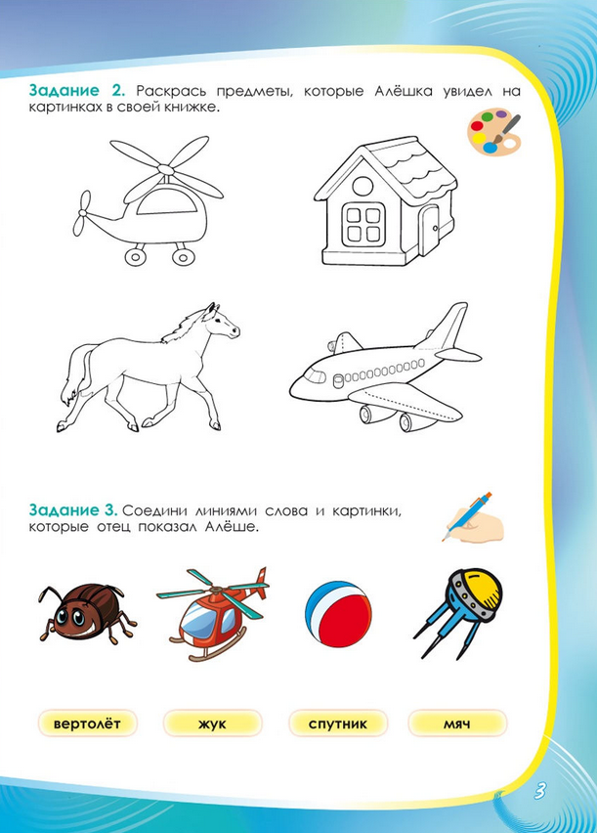
Автор
Ю.Н. Понятовская

Slide 7
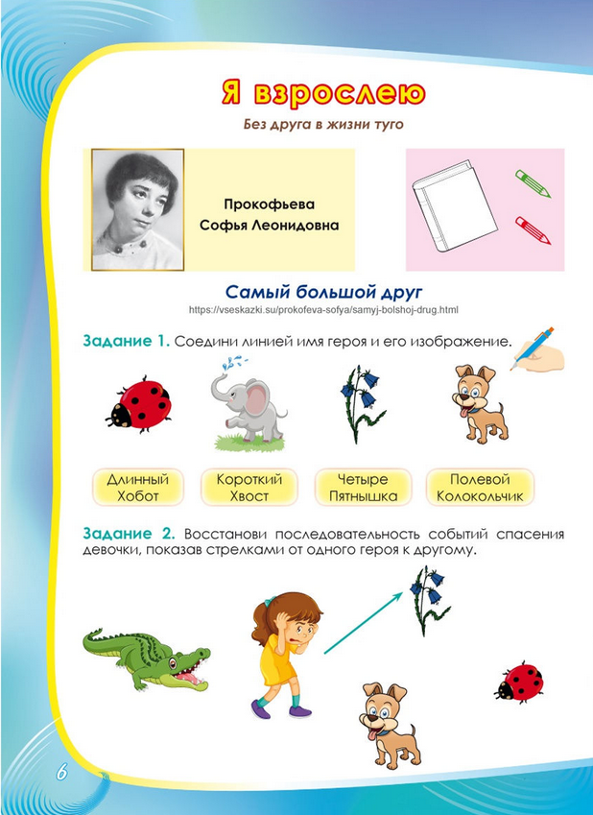
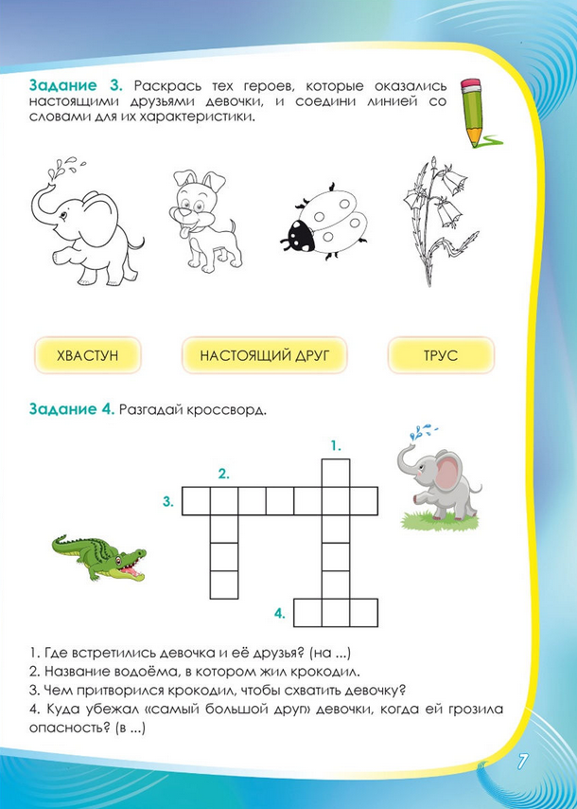
Автор
Ю.Н. Понятовская

Slide 8


Автор
Ю.Н. Понятовская

Slide 9
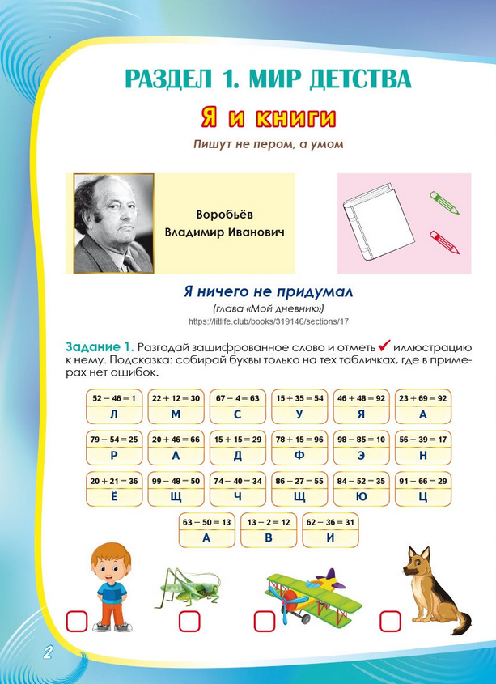
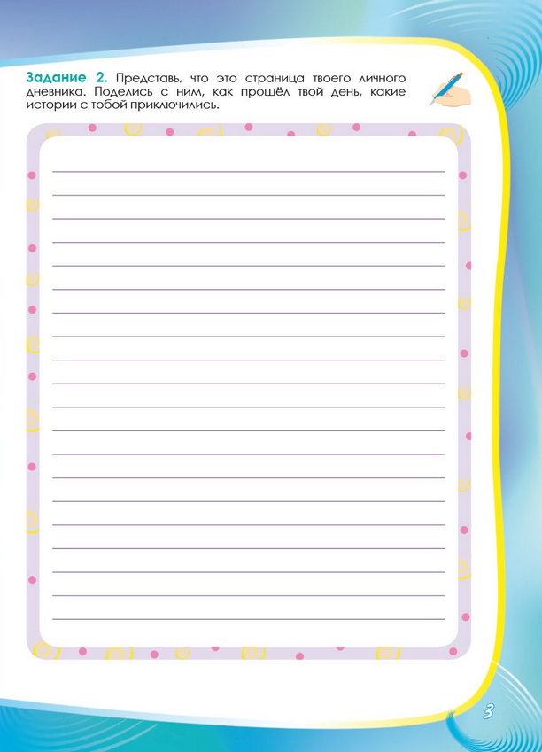
Автор
Ю.Н. Понятовская

Slide 10
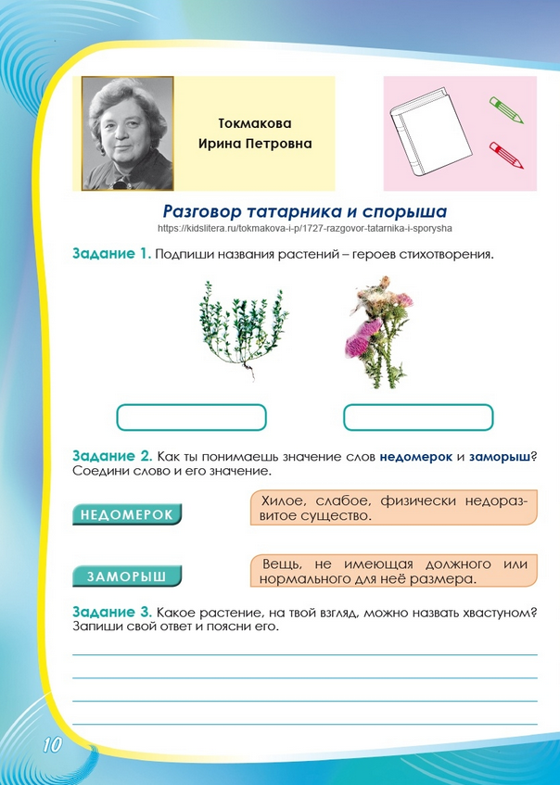
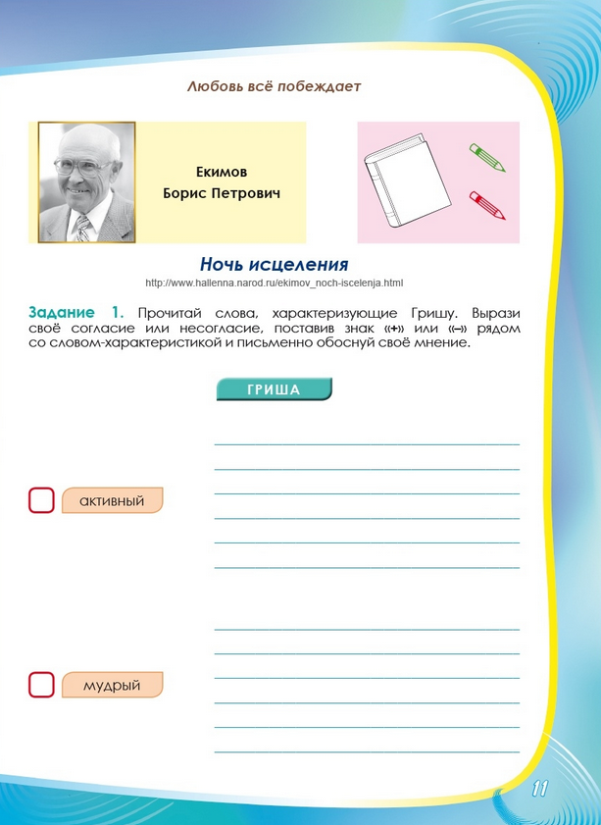
Автор
Ю.Н. Понятовская

Slide 11
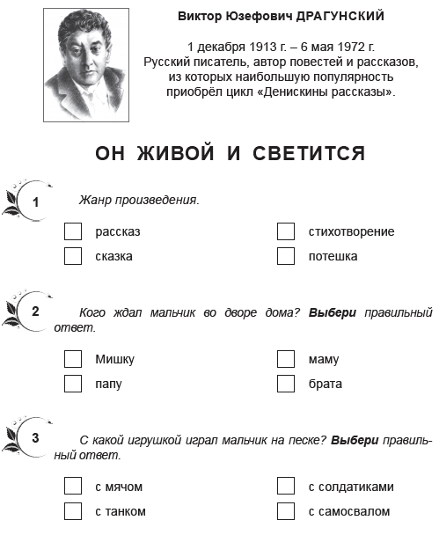

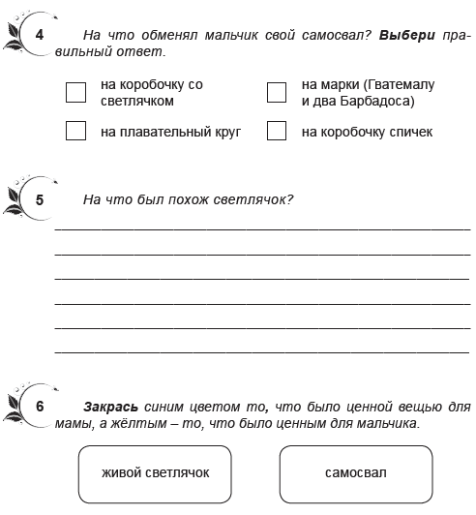
Дневник читателя
Автор
Ю.Н. Понятовская

Slide 12

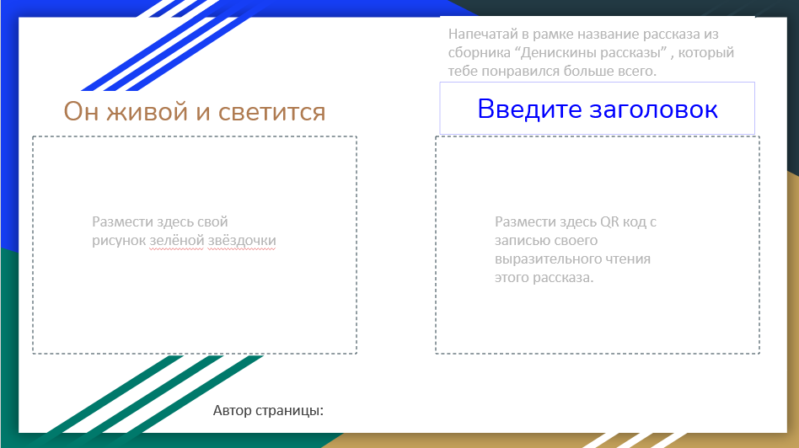
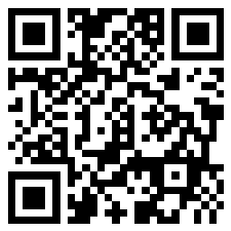
Дневник читателя
Автор
Ю.Н. Понятовская

Slide 13

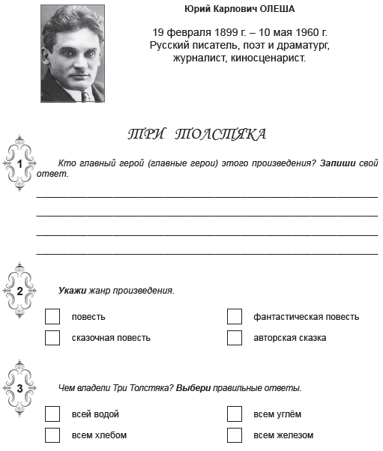
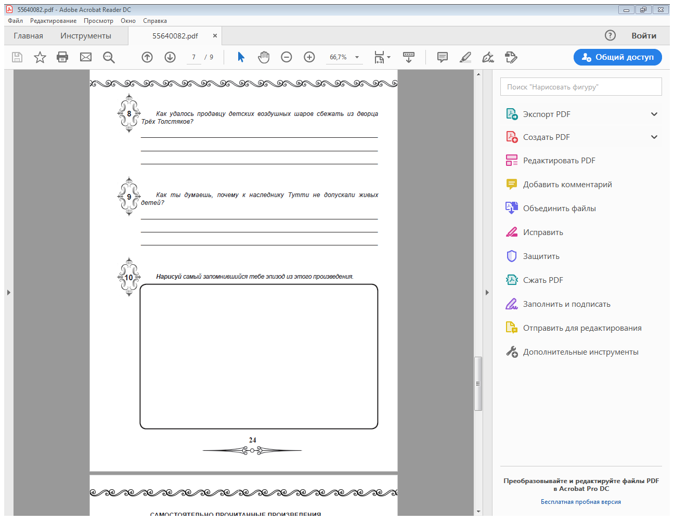
Дневник читателя
Автор
Ю.Н. Понятовская

Slide 14

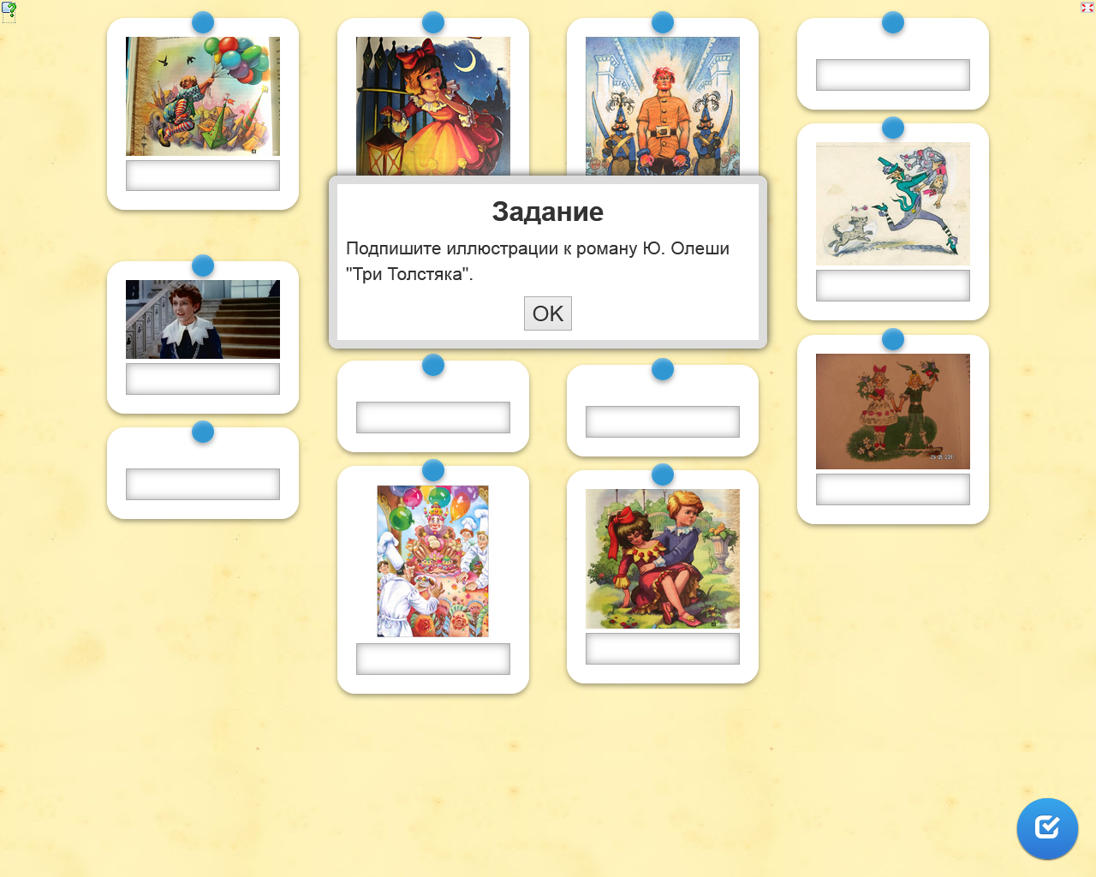
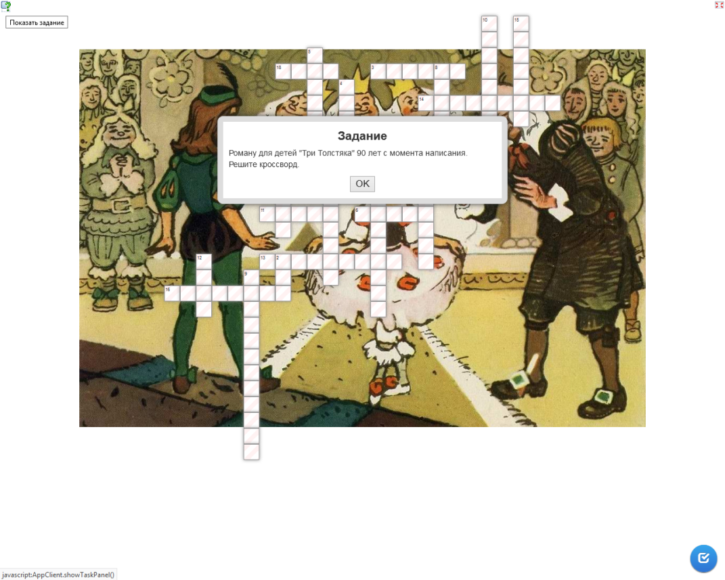
Дневник читателя
Автор
Ю.Н. Понятовская
Автор ресурсов Елена Пятыгина
Notes:
Добавить интерактивное задание леарнинг апс

Slide 15

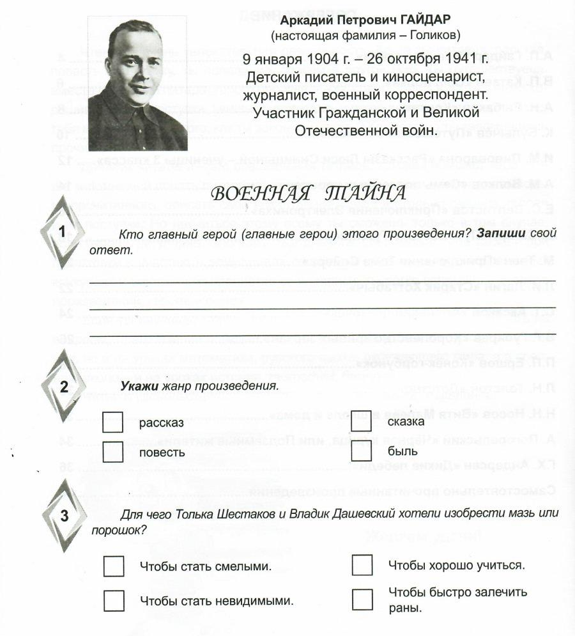
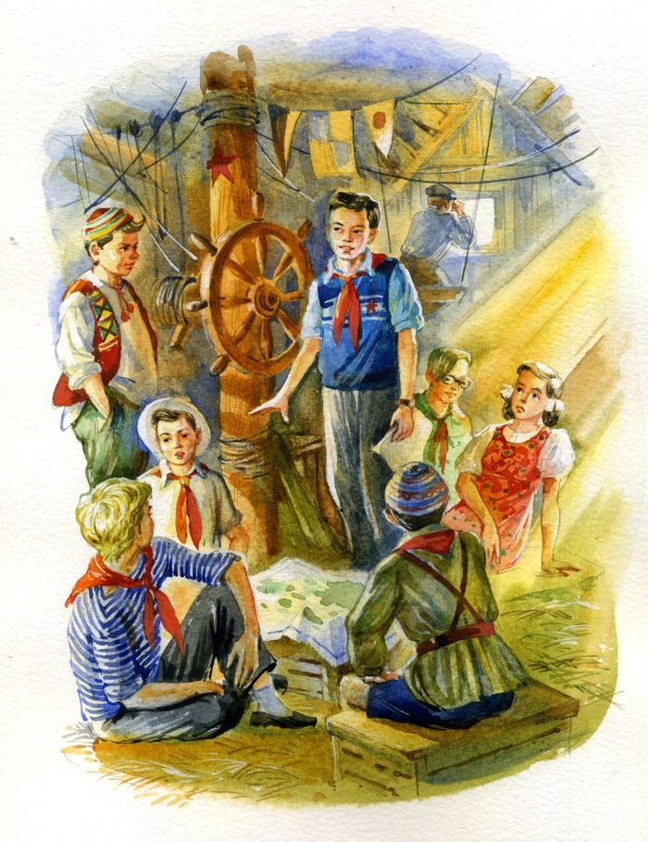
Дневник читателя
Автор
Ю.Н. Понятовская

Slide 16

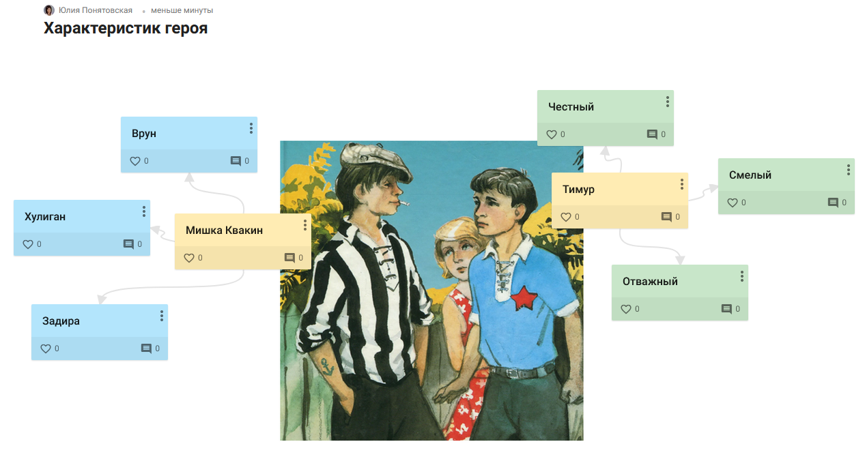
Дневник читателя
Автор
Ю.Н. Понятовская
Notes:
https://padlet.com/uliyao11/8qvuqon6o23kwc39

Slide 17




Родной русский язык
Внеурочная деятельность
Автор рабочих тетрадей
Ю.Н. Понятовская

Slide 18
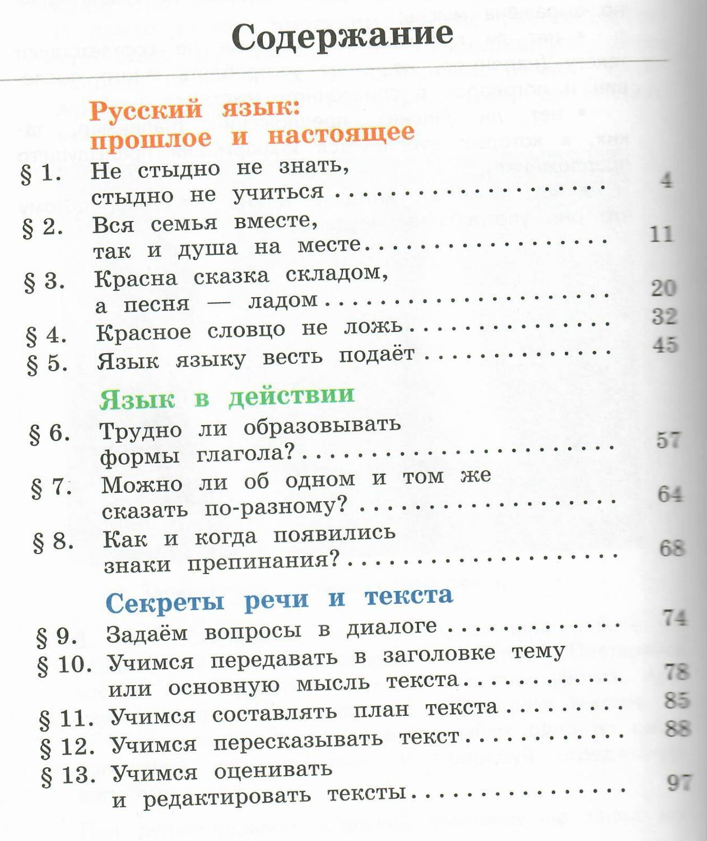
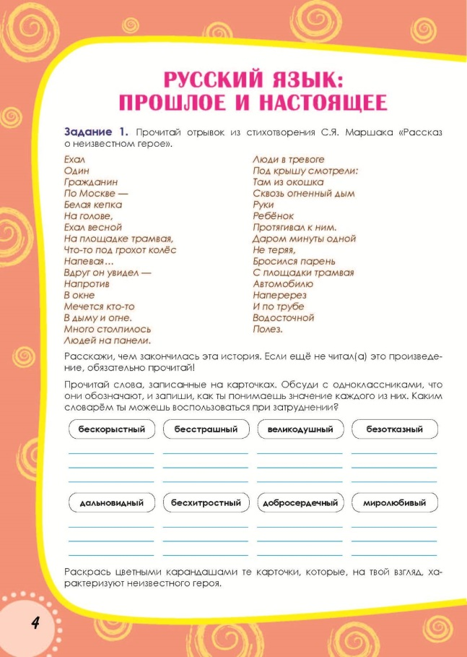
«Русский родной язык» для 4 класса, авторы: Александрова О.М., Вербицкая Л.А., Богданов С.И., Казакова Е.И., Кузнецова М.И., Петленко Л.В., Романова В.Ю., Рябинина Л.А, Соколова О.В.
Автор рабочих тетрадей
Ю.Н. Понятовская

Slide 19
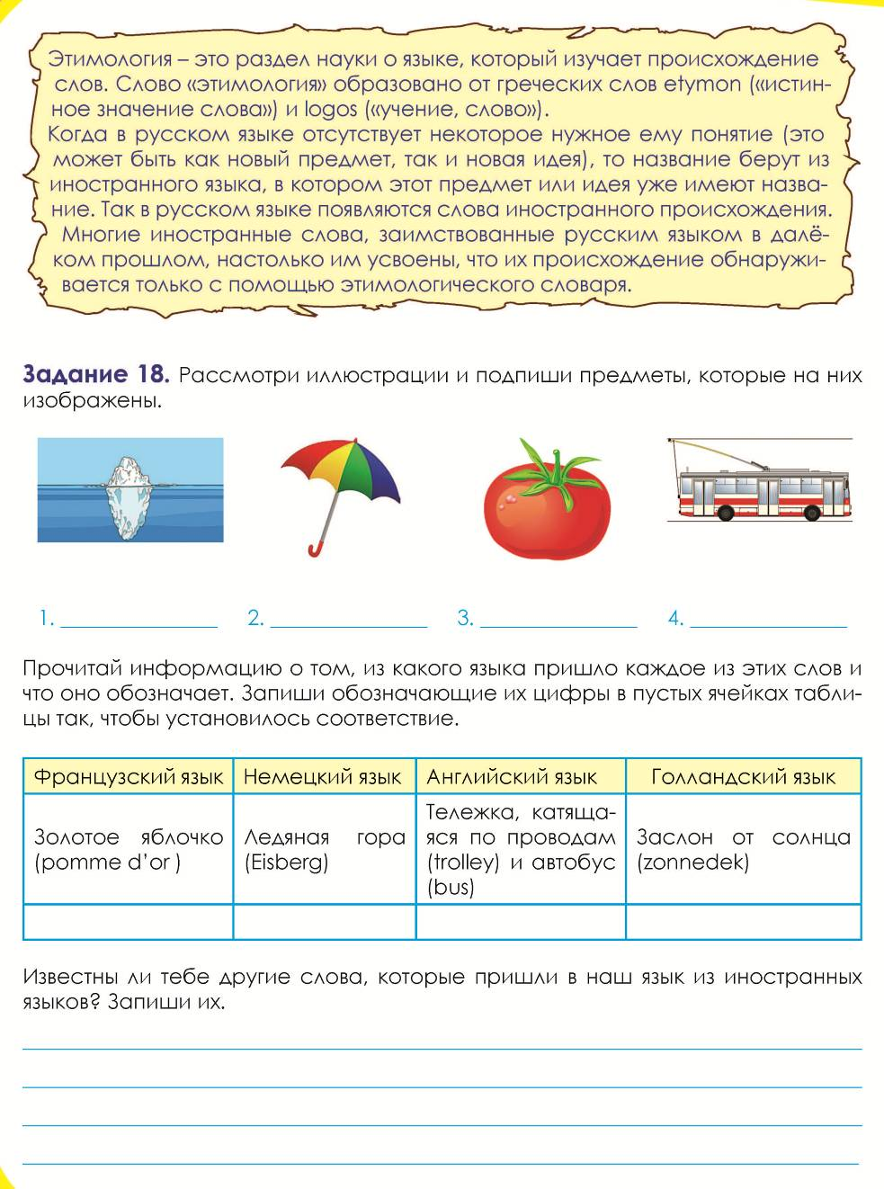
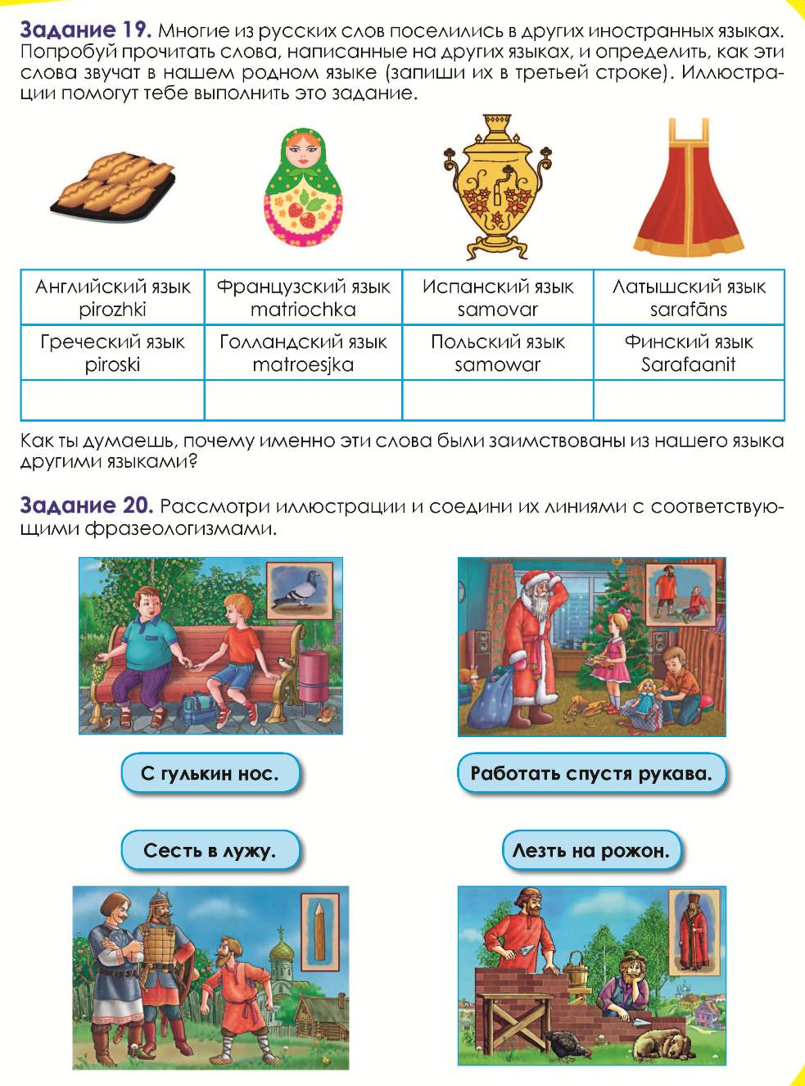

Slide 20
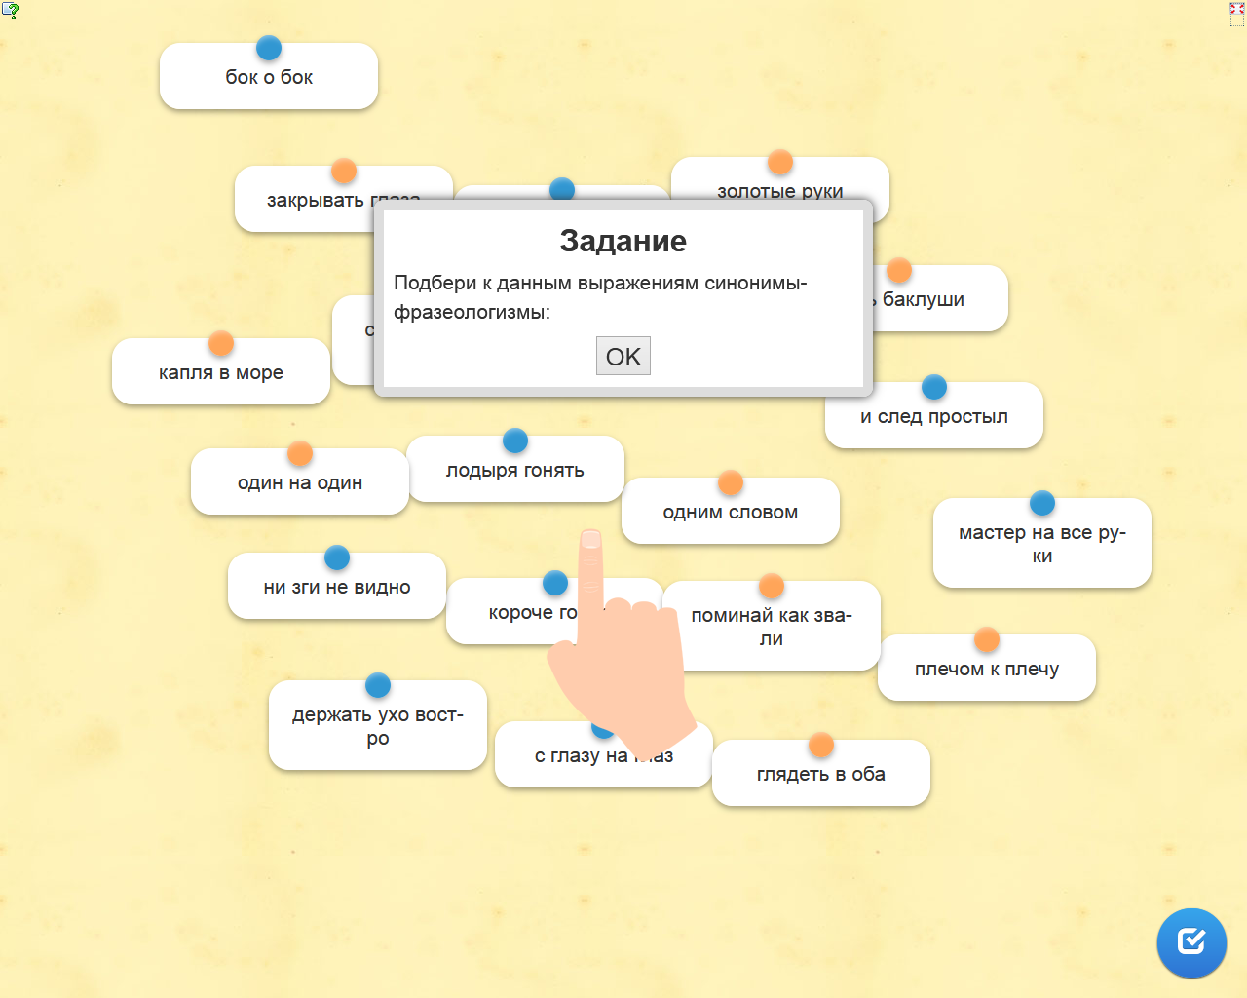
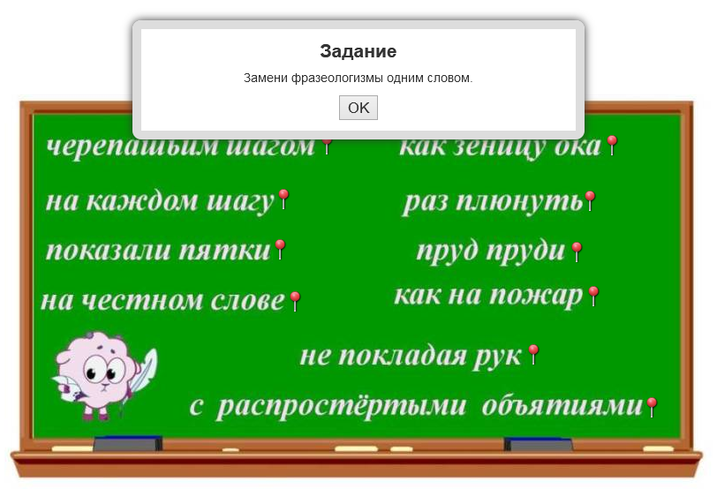
Фразеологизмы
Автор ресурса ddsvet
Автор ресурса Светлана Четверикова

Slide 21

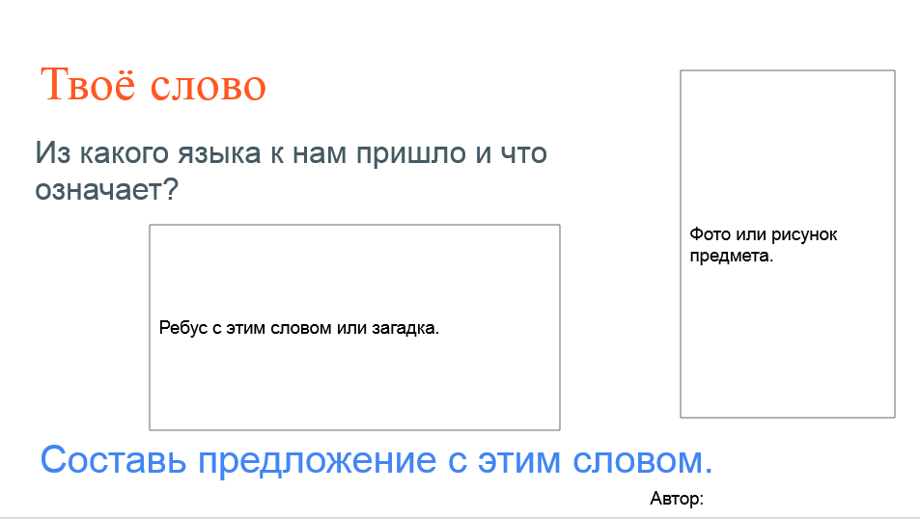
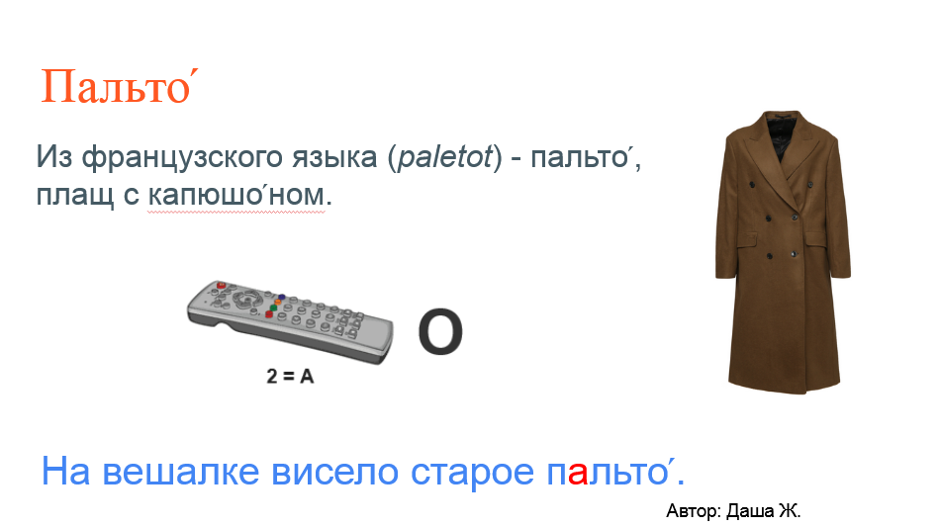
Словарь заимствованных слов
(запоминание словарных слов)

Slide 22
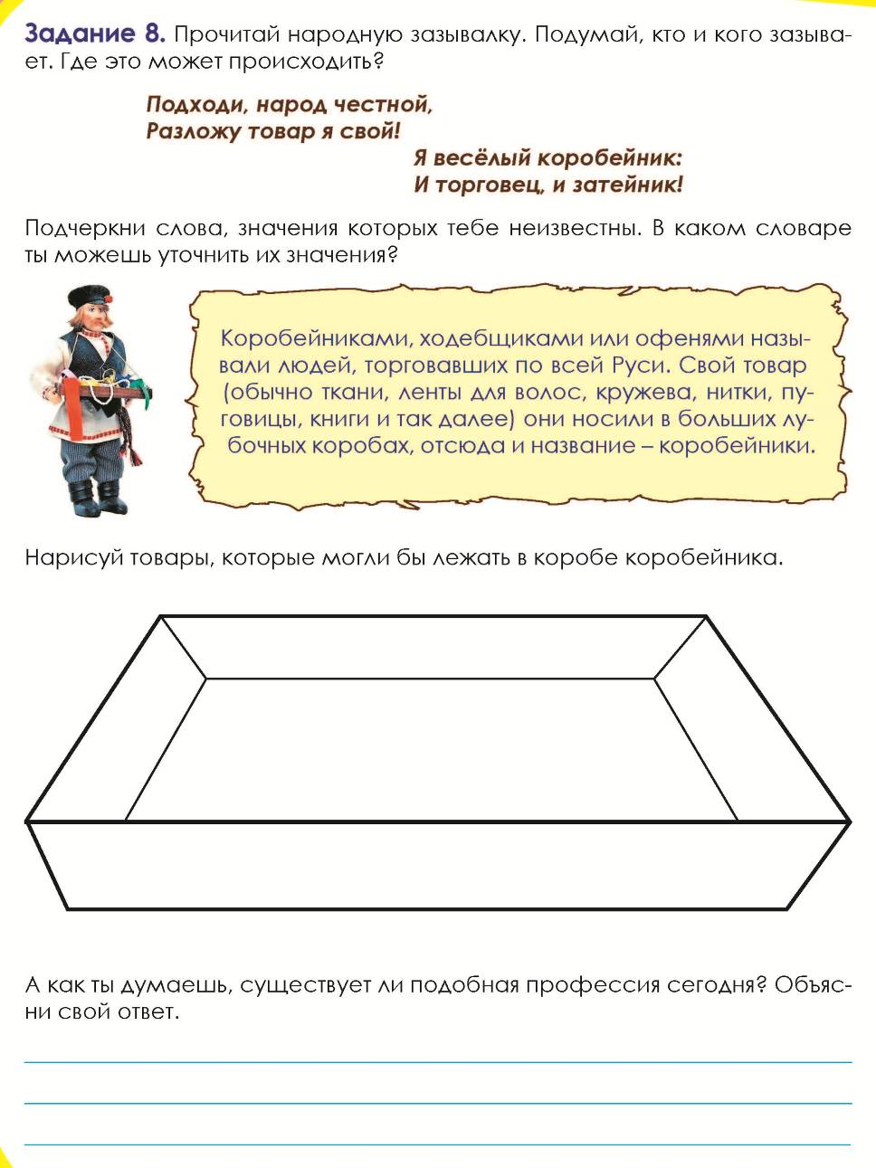
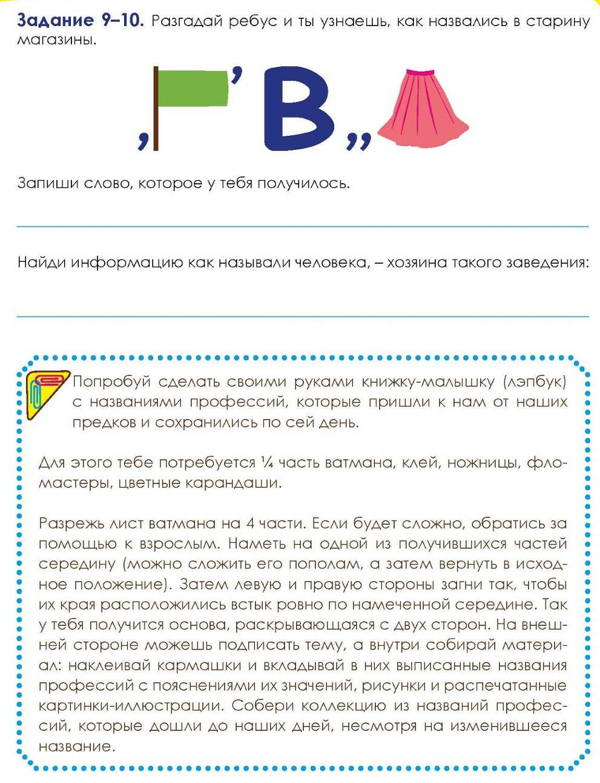

Slide 23
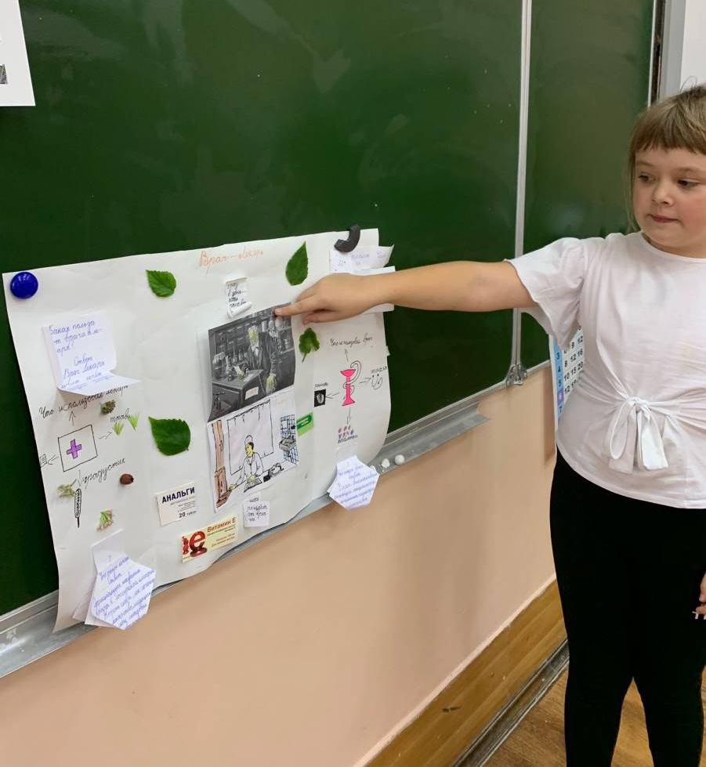
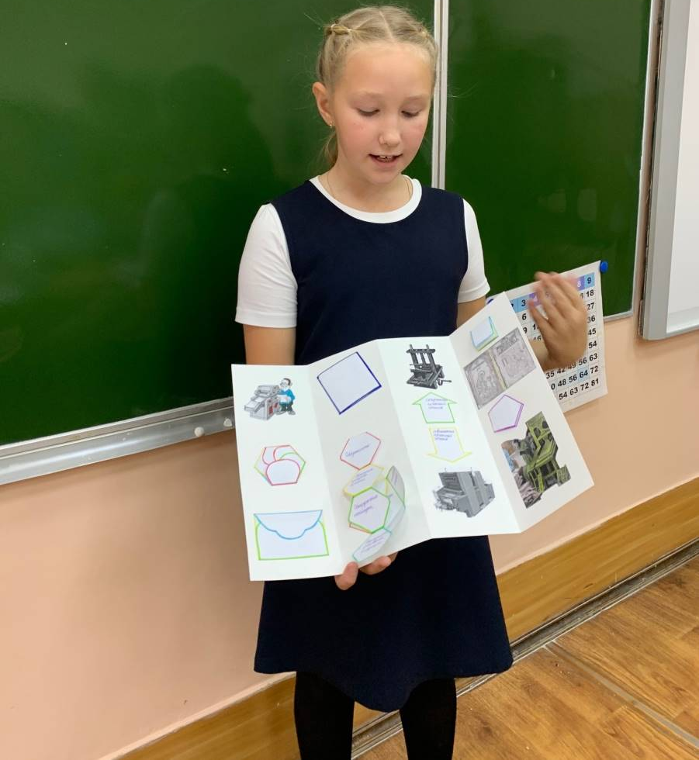
Профессии
людей

Slide 24
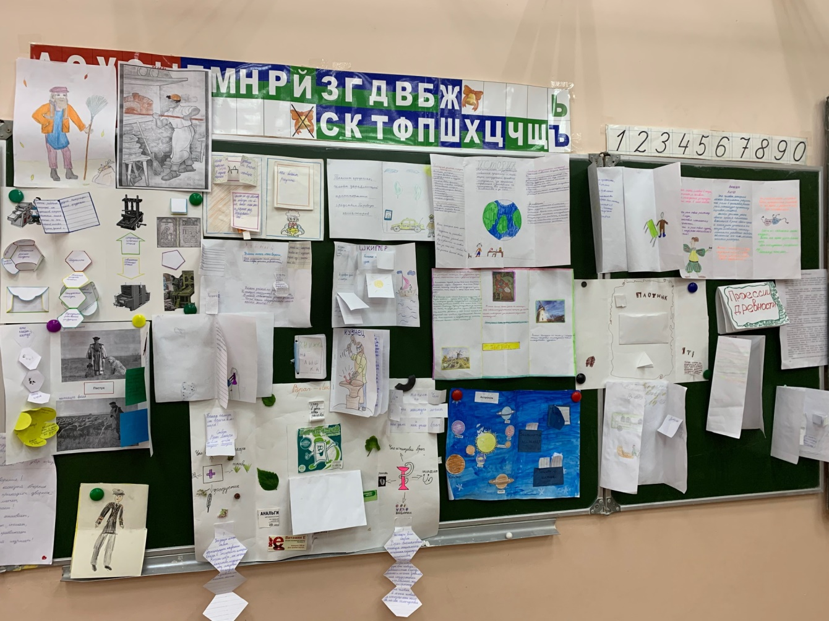
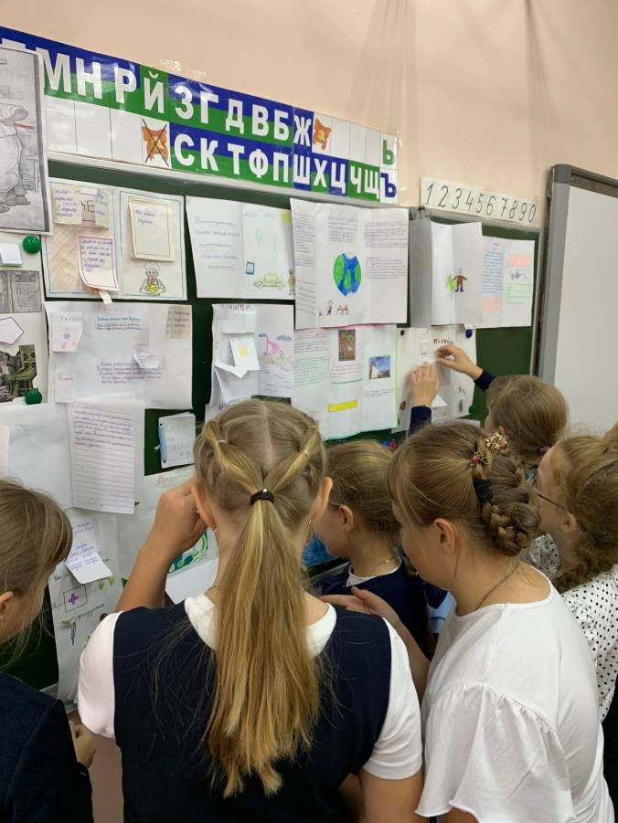

Slide 25
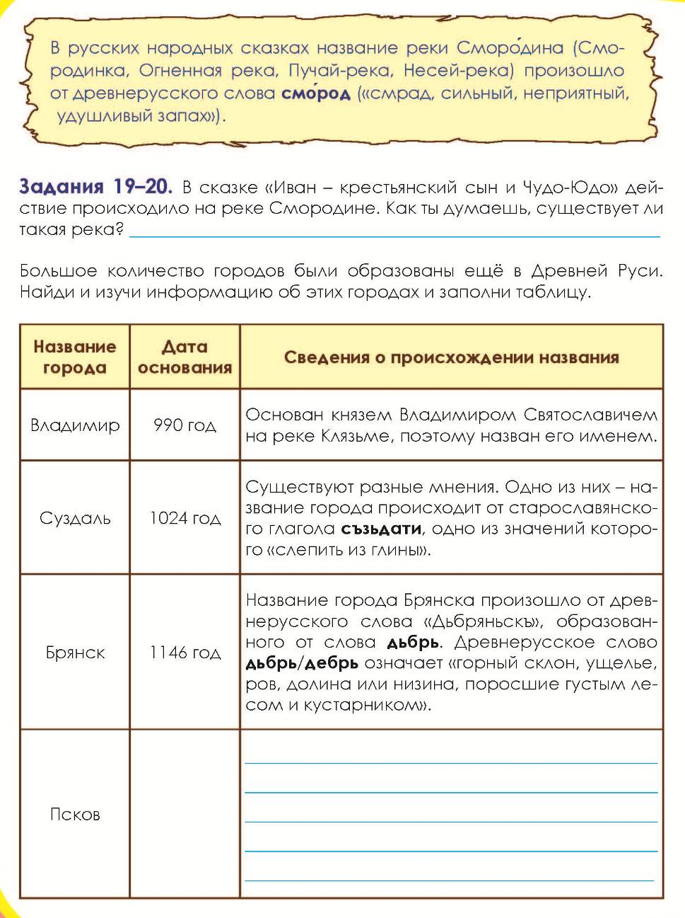
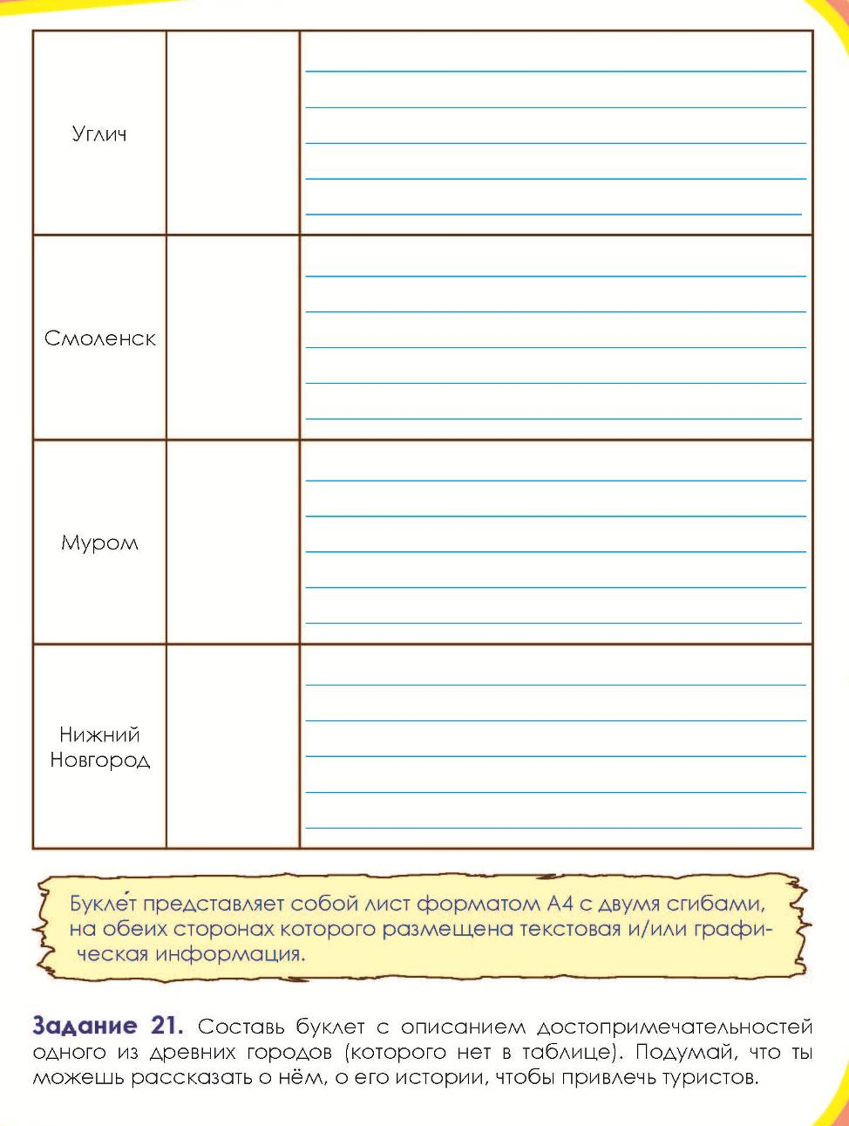

Slide 26
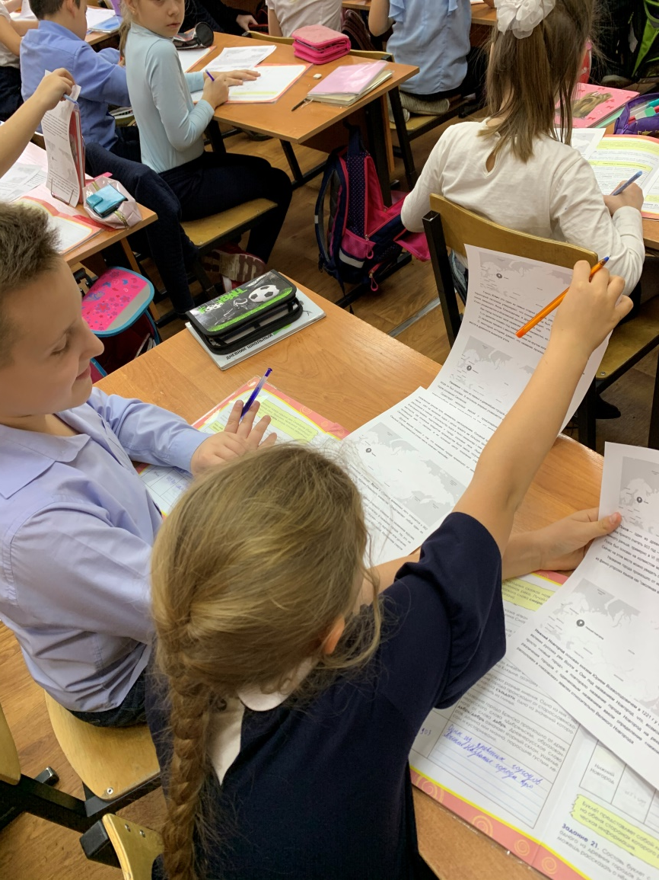
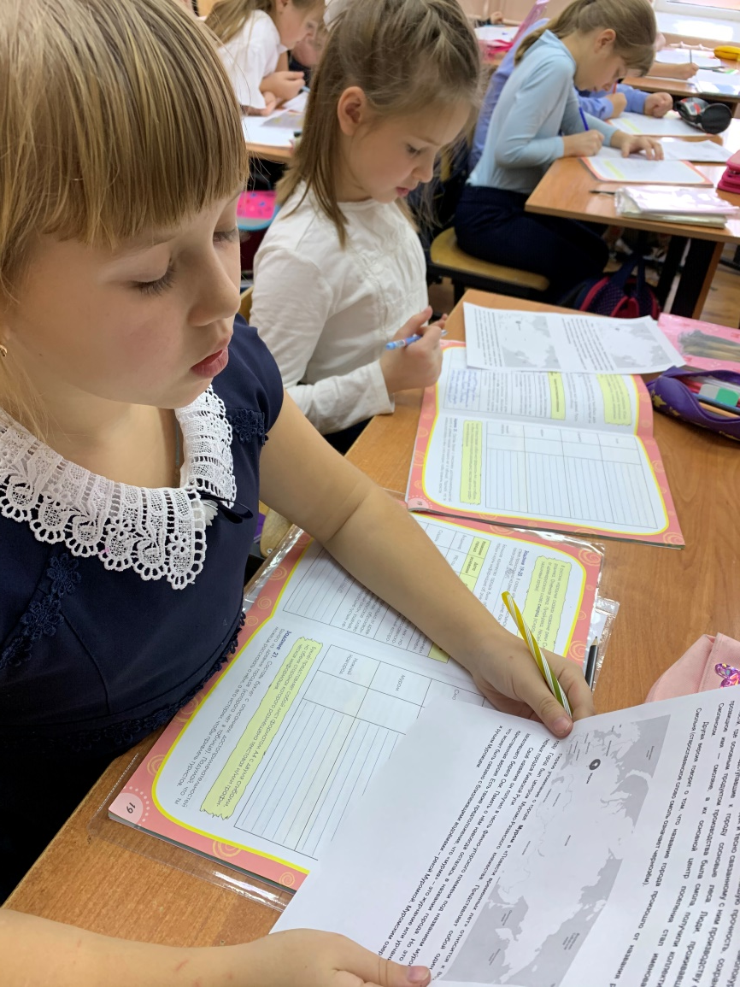

Slide 27
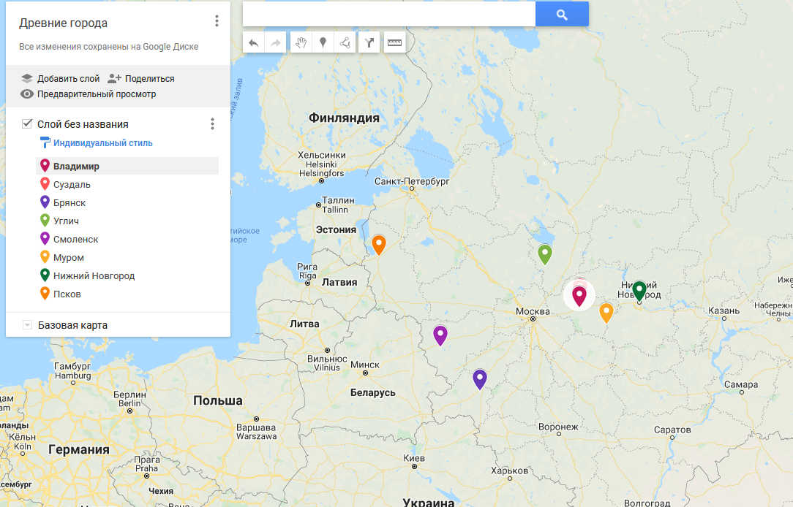
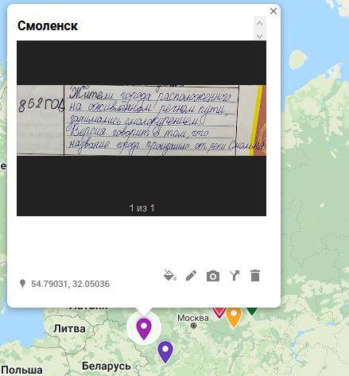
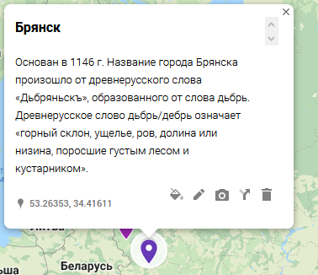
Древние города
Notes:
https://www.google.com/maps/d/u/0/edit?mid=18vls0hXcYJpQt1JUn8ywzuadI1NHYsWh&usp=sharing

Slide 28
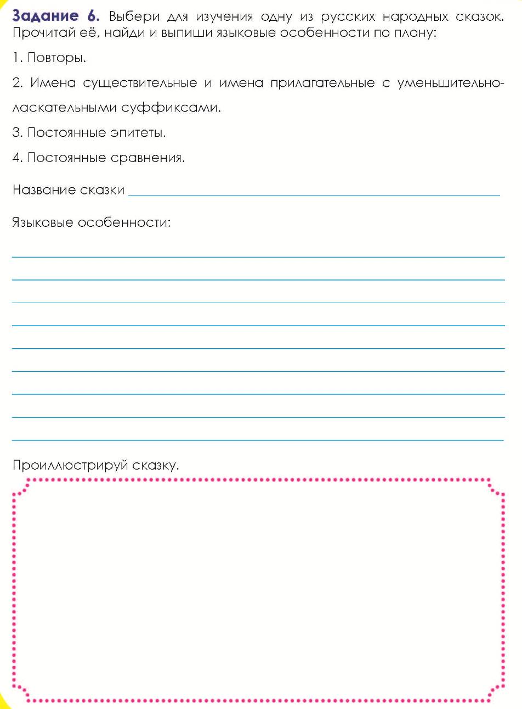
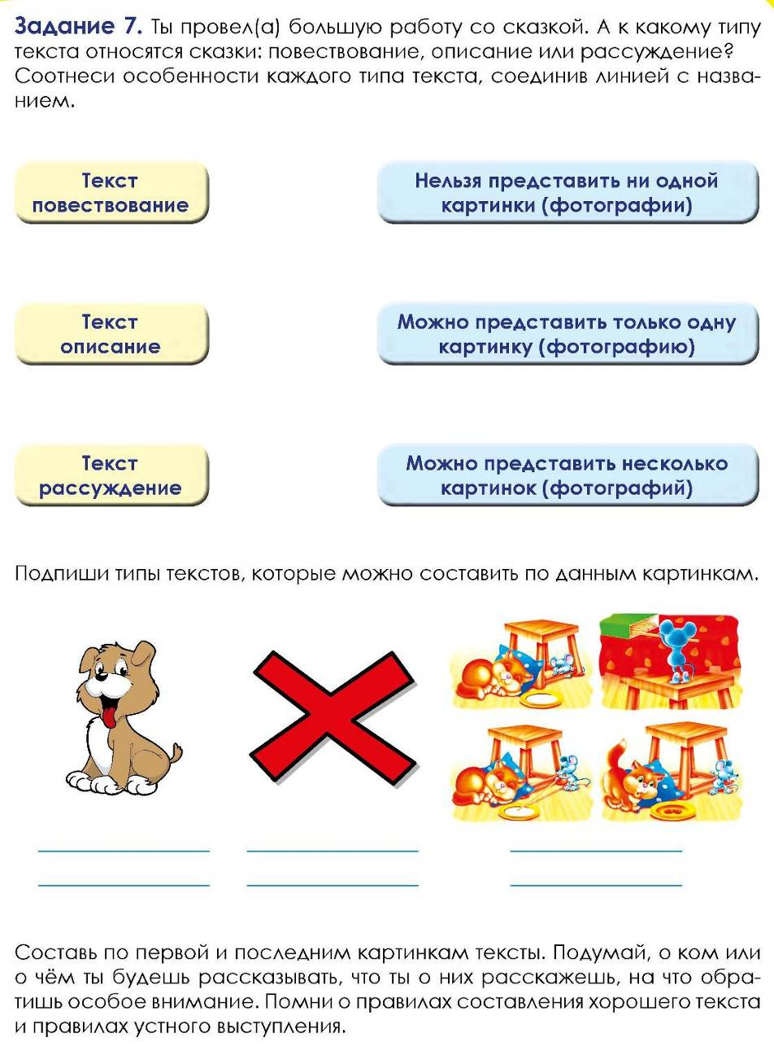
Notes:
Создание qr кода, чтобы другие дети отгадали название сказки

Slide 29
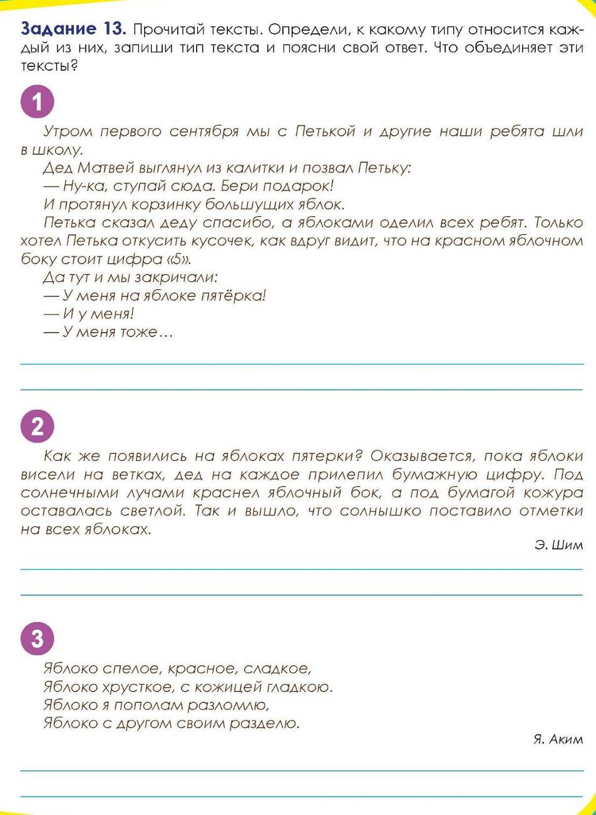
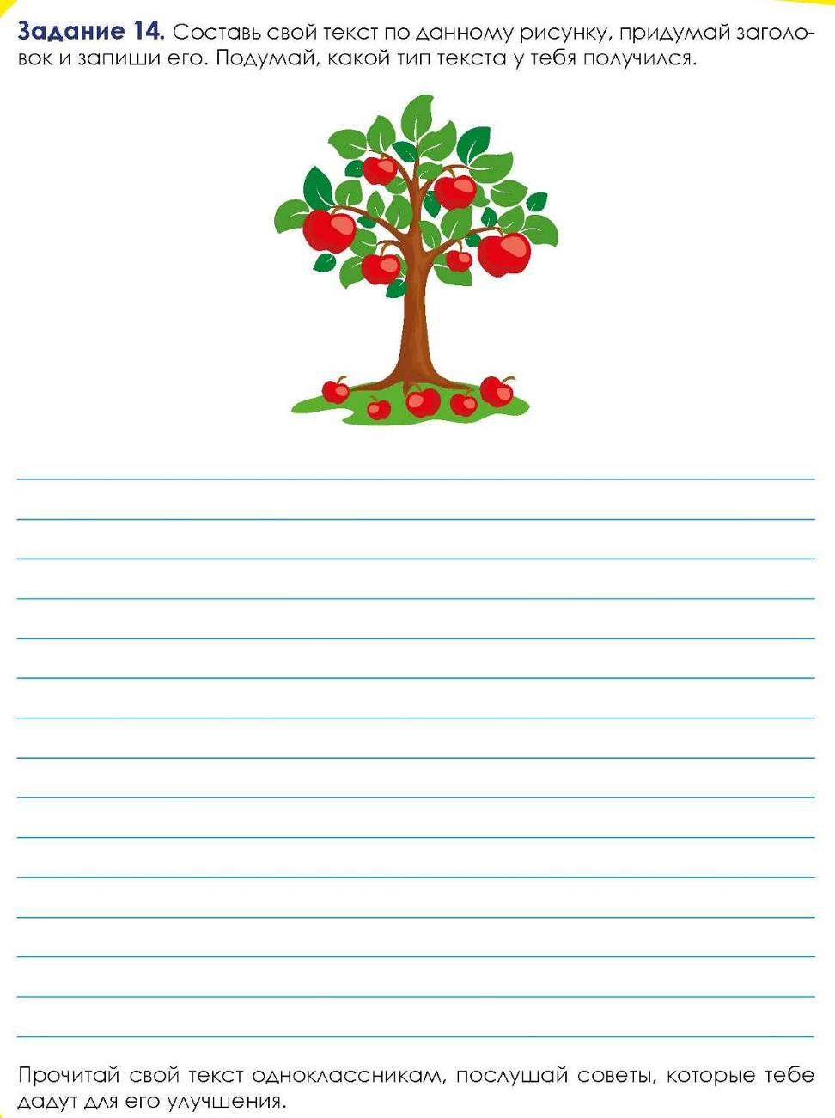
Notes:
Создание совместной гугл презентации, ге дети с помощью комментариев дают друг другу советы по улучшению текста.

Slide 30
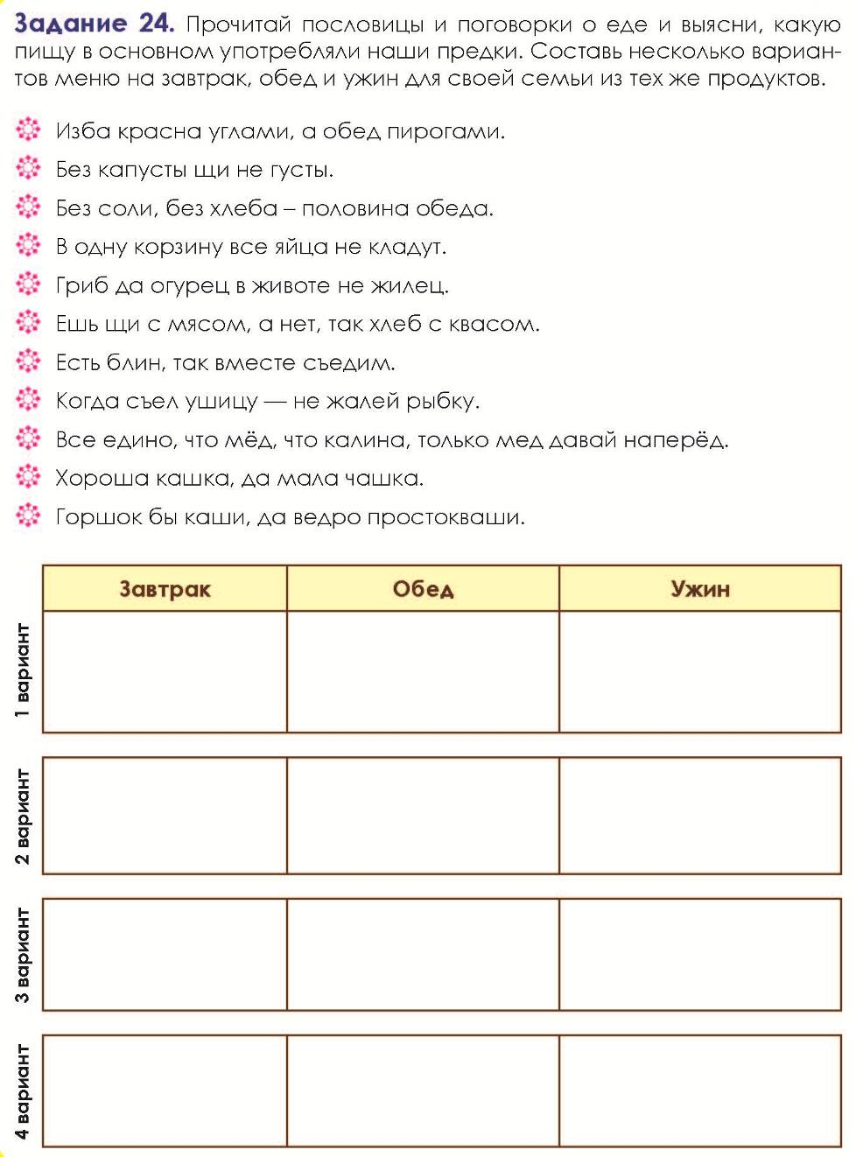
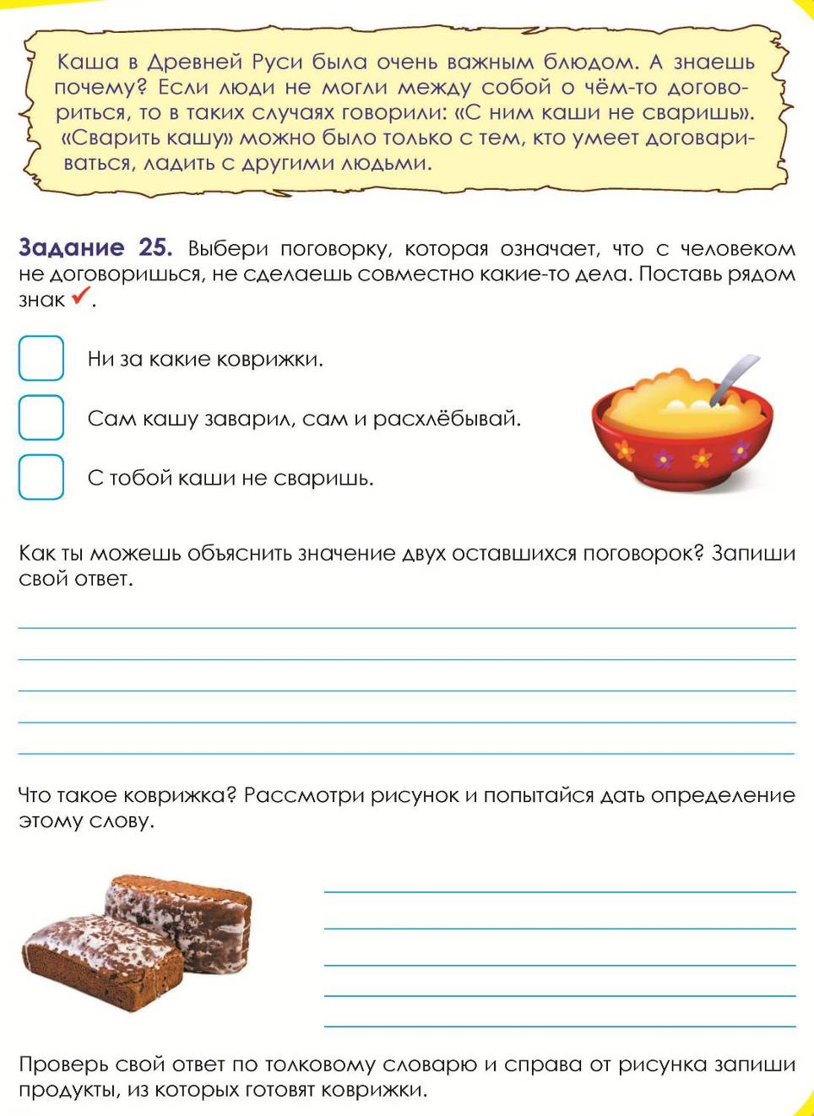

Notes:
Создание онлайн-книги с рецептами в Canva

Slide 31
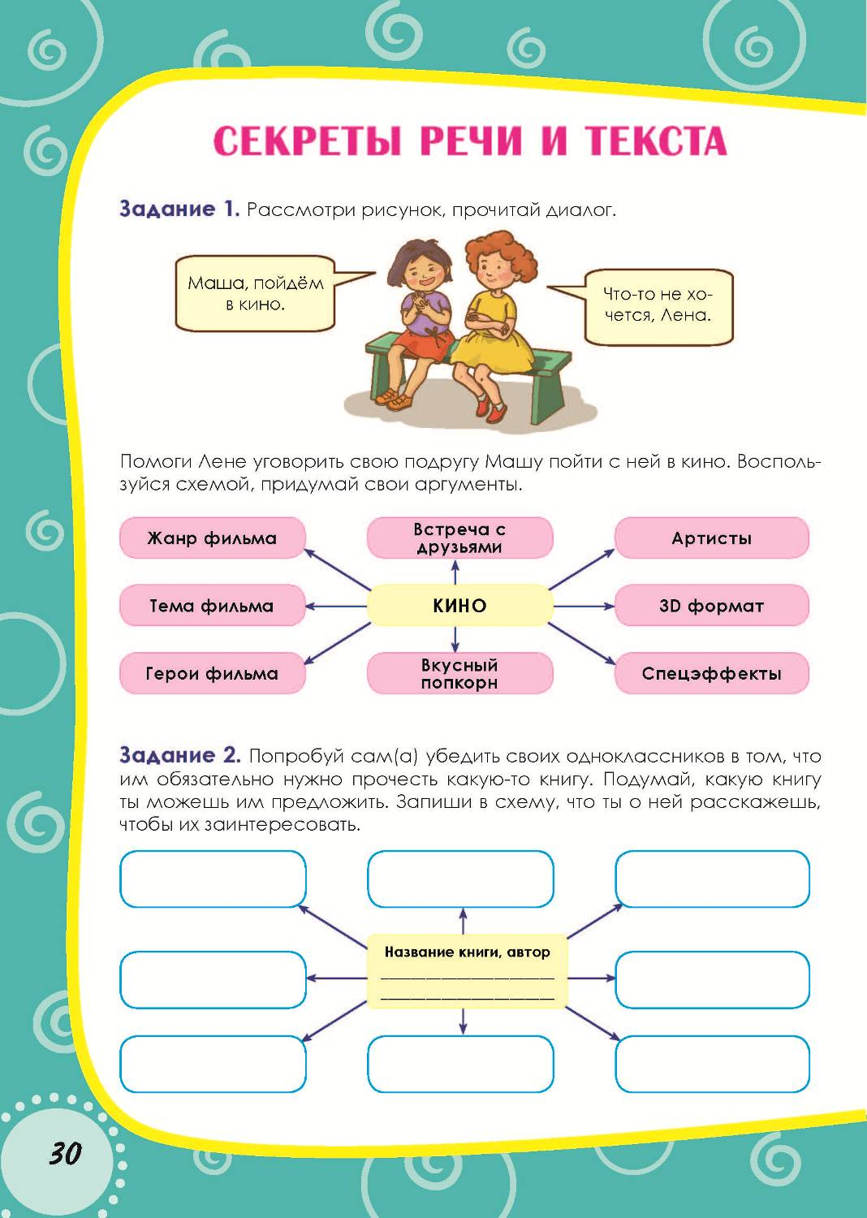

Создание ментальной
карты
Notes:
https://www.spiderscribe.net

Slide 32
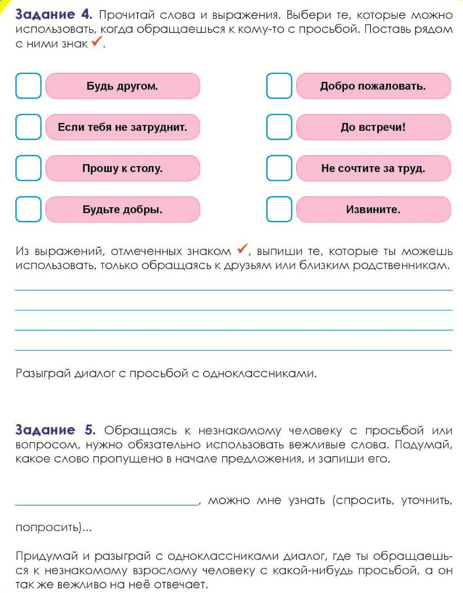
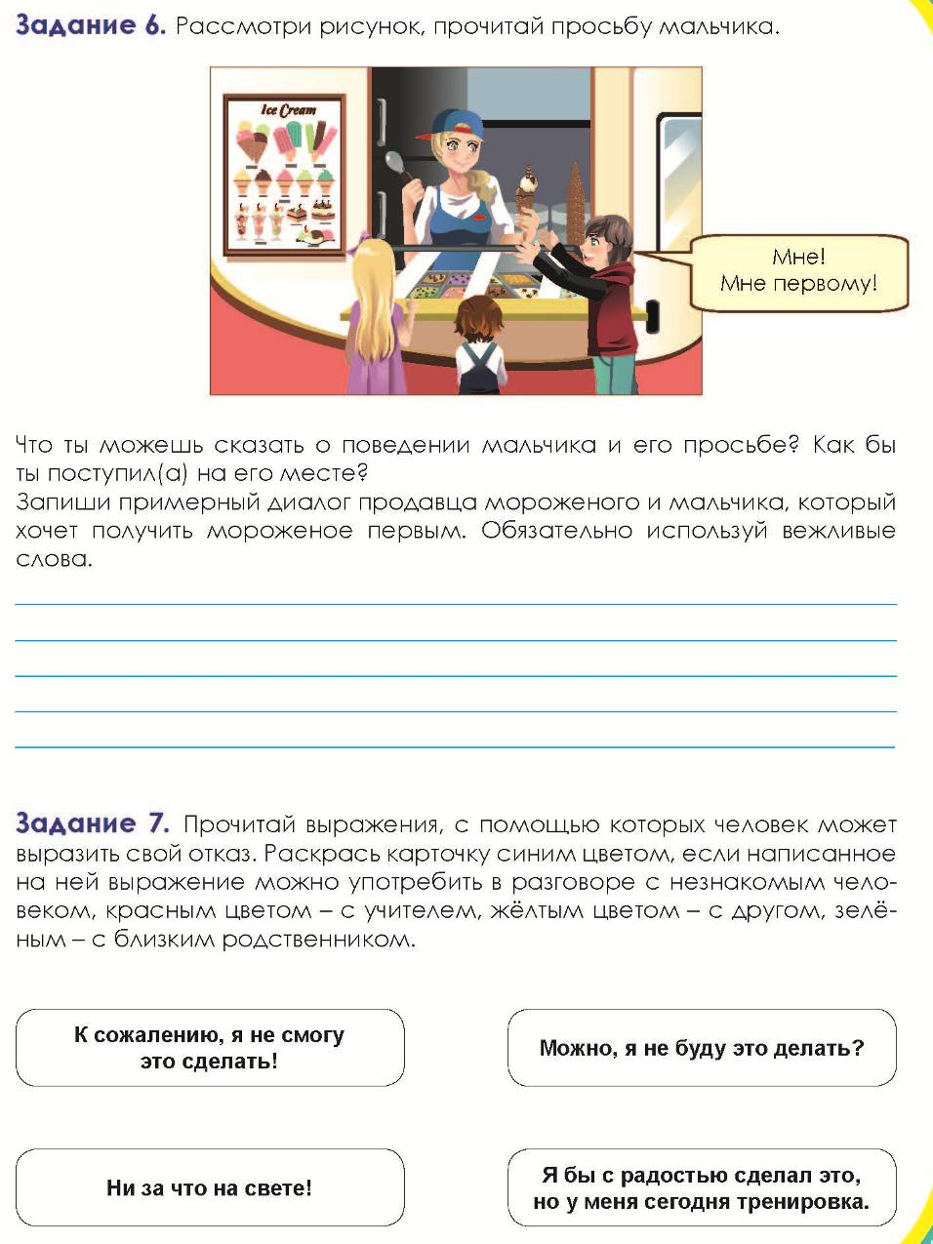
Notes:
Запись диалогов и их сохранение в виде кода или отправка учителю.

Slide 33
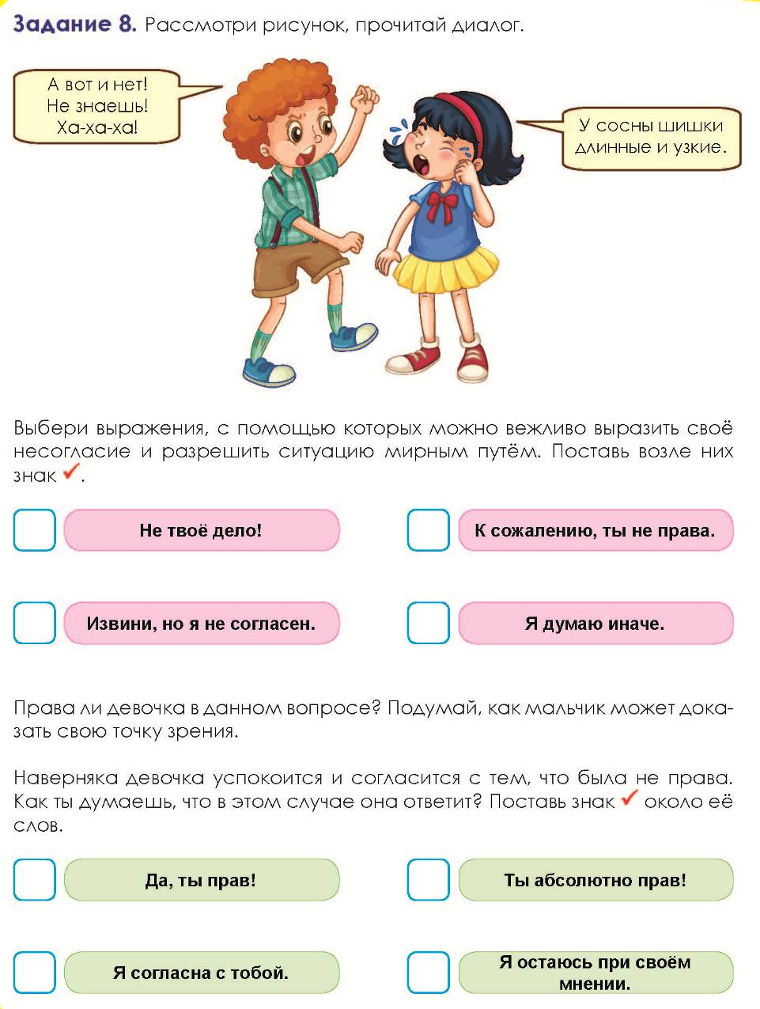

Notes:
Запись диалогов и их сохранение в виде кода или отправка учителю.

Slide 34

Создание аудиозаписи
https://vocaroo.com/
Notes:
Запись диалогов и их сохранение в виде кода или отправка учителю.

Slide 35



Создание
облака слов
Notes:
Создание облака слов

Slide 36



Создание
кроссвордов, ребусов, …
http://kvestodel.ru/
Notes:
Создание ребусов в генераторе

Slide 37

Формирование функциональной грамотности младших школьников.
Базовый навык
На уроке и
во внеурочной
деятельности
Ваши вопросы

